Slide 1
L’électricité
Découverte du monde – Sciences
⇨ Comment installer plusieurs ampoules dans un circuit ? (1)

Slide 2
Souvenons-nous...
Les matériaux qui laissent circuler l’électricité sont appelés conducteurs. Il y a le fer, l’aluminium, la mine du crayon…
Les matériaux qui ne laissent pas passer l’électricité sont appelés isolants. Il y a le plastique, le tissu…
Pour qu’un circuit électrique fonctionne, tous les matériaux doivent être conducteurs. S’il y a le moindre objet isolant, le circuit électrique ne fonctionne pas.

Slide 3
Nous allons aujourd’hui relever un nouveau défi !
Alors êtes-vous prêts ?
C’est parti !

Slide 4
Nous allons essayer d’installer deux ampoules dans un circuit !
Nous allons voir qu’il y a plusieurs façons de faire...
Mais avant d’étudier ces circuits, voyons si vous arrivez à les trouver !

Slide 5
Nous allons essayer d’installer deux ampoules dans un circuit !
Sur votre ardoise, essayer d’imaginer et de dessiner un circuit qui permettra d’allumer deux ampoules en même temps.
Au travail !

Slide 6
Nous allons essayer d’installer deux ampoules dans un circuit !
Voyons ce que vous avez trouvé.

Slide 7
Nous allons essayer d’installer deux ampoules dans un circuit !
Il y a donc deux façons d’installer deux ampoules dans un circuit.

Slide 8
Nous allons essayer d’installer deux ampoules dans un circuit !
Nous allons aujourd’hui nous intéresser à la première.

Slide 9
Nous allons essayer d’installer deux ampoules dans un circuit !
Nous allons aujourd’hui nous intéresser à la première.
Il s’agit d’un circuit en série.

Slide 10
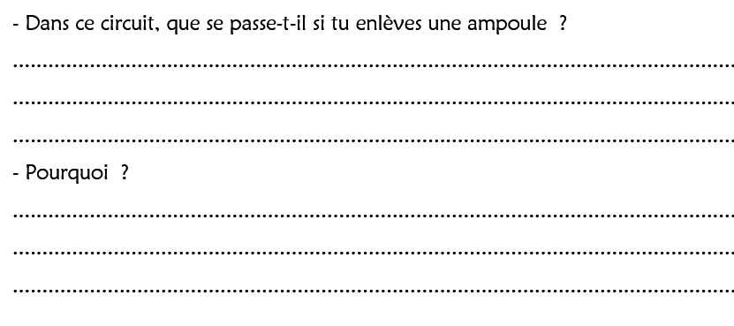
Nous allons essayer d’installer deux ampoules dans un circuit !
Vous allez devoir réaliser ce circuit,
puis vous répondrez aux questions de la fiche.
Au travail !

Slide 11
Voyons ce que vous avez trouvé.
- Dans ce circuit, que se passe-t-il si tu enlèves une ampoule ?
Si on enlève une ampoule, l’autre ampoule s’éteint.
- Pourquoi ?
Car le circuit est alors ouvert.

Slide 12
En résumé...
Dans un même circuit électrique, je peux mettre plusieurs ampoules.
Il y a plusieurs façons de faire.

Slide 13
En résumé...
Dans un circuit en série, j’installe les ampoules les unes à la suite des autres dans mon circuit.
Si une des ampoules grille (ou si elle manque), le circuit est ouvert, les autres ampoules ne fonctionnent plus non plus.

Slide 14
La prochaine fois, nous essaierons la seconde façon d’installer deux ampoules dans un circuit.

